Slide 1
Údržba vozidel
Chladící soustava

Slide 2
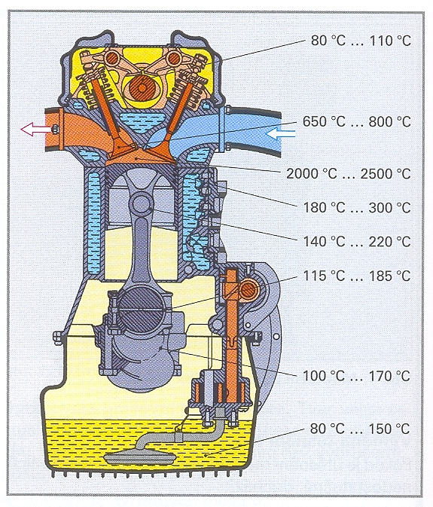
Chladící soustava

Slide 3
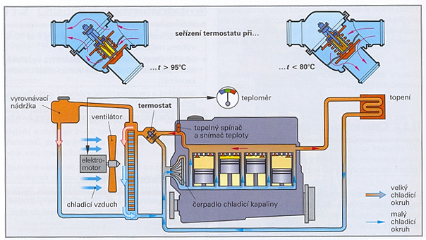
Chladící soustava

Slide 4
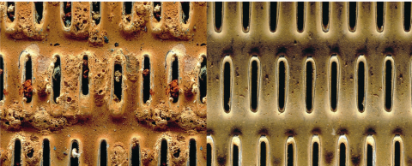
Chladící kapalina
Funkce chladící kapaliny:
Odebírat teplo motoru
Bránit zamrznutí
Chránit proti korozi
Chránit proti tvorbě vodního kamene

Slide 5
Chladící kapalina
Typy chladících kapalin:
Označení Zbarvení Výměnná lhůta
G11 Modrozelená 2-3 roky
G12 Červená 5 let
G12+ Fialová 5 let
G12++ Fialová 5 let nebo 250 000 km
G13 Fialová 5 let nebo 250 000 km a nebo celoživotně (např. Škoda)

Slide 6
Chladící kapalina
Z čeho se skládá
Koncentrát chladicí kapaliny je tvořen obvykle 92 procenty etylenglykolu, který brání zamrzání, posouvá výš bod varu a maže vodní pumpu. Dvě procenta bývají vody a zbylých šest obvykle tvoří aditiva. Mají následující složky:
Inhibitory koroze
Chrání části přicházející do styku s chladicí kapalinou (u některých konstrukcí i celé vložky válců) před korozí.
Stabilizátory
Zabraňují srážení minerálních inhibitorů. Udržují je rozpuštěné v chladicí kapalině.
Disperzanty
Zabraňují tvorbě vodního kamene.
Zvyšovače pH
Zabraňují okyselování chladicí kapaliny.

Slide 7
Chladící kapalina
Z čeho se skládá
Protipěnivostní přísady
Zabraňují pěnění, které by mohlo přispět k zavzdušňování chladicího a topného systému.
Barvivo
Automechanici obvykle identifikují kapaliny podle barvy. Starší typy s minerální aditivací (G11) bývaly modrozelené, novější (G12) s organickými aditivy jsou červené, ještě novější (G12+, G12++ a G13) fialové.

Slide 8
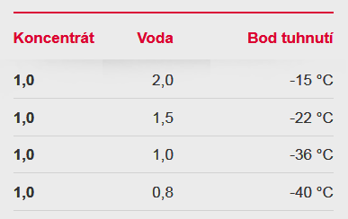
Chladící kapalina

Slide 9
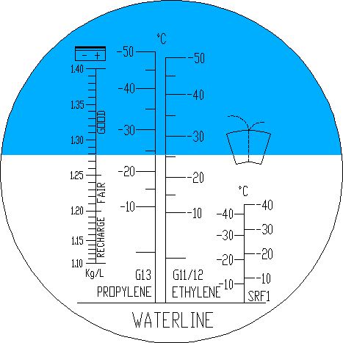
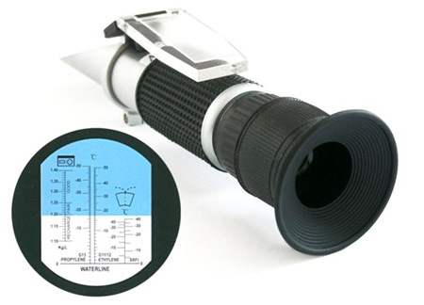
Chladící kapalina
Označení chladicí kapaliny | Zbarvení | Výměnná lhůta
Typ C, G11 | Modrozelená | 2-3 roky
Typ D, G12 | Červená | 5 let
Typ F, G12+ | Fialová/Růžová | 5 let
Typ G, G12++, G13 | Fialová/Růžová | 5 let nebo 250 000 km

Slide 10
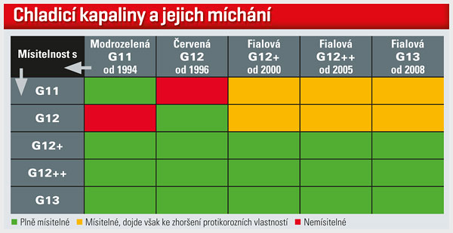
Chladící kapalina
Typy chladících kapalin:

Slide 11
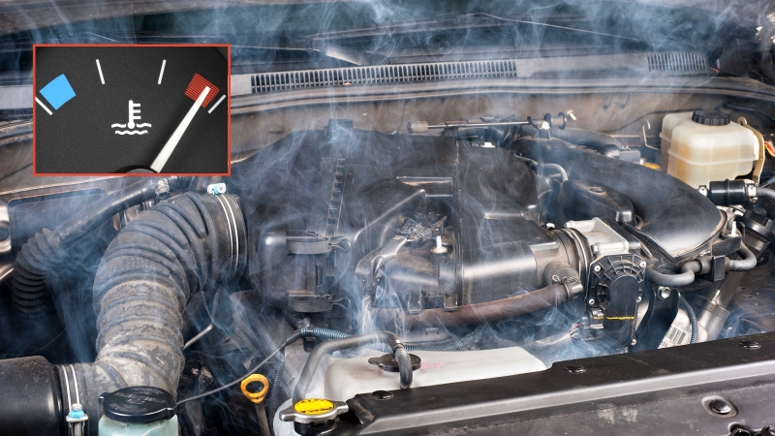
Kontrola termostatu

Slide 12
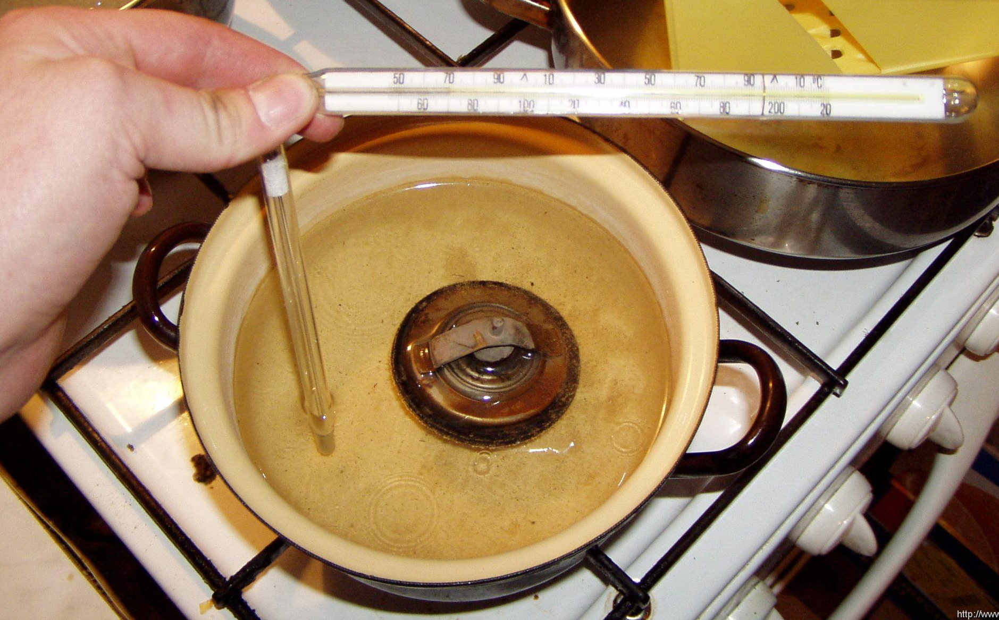
Kontrola termostatu
Kontrola ohřevem po demontáži

Slide 13
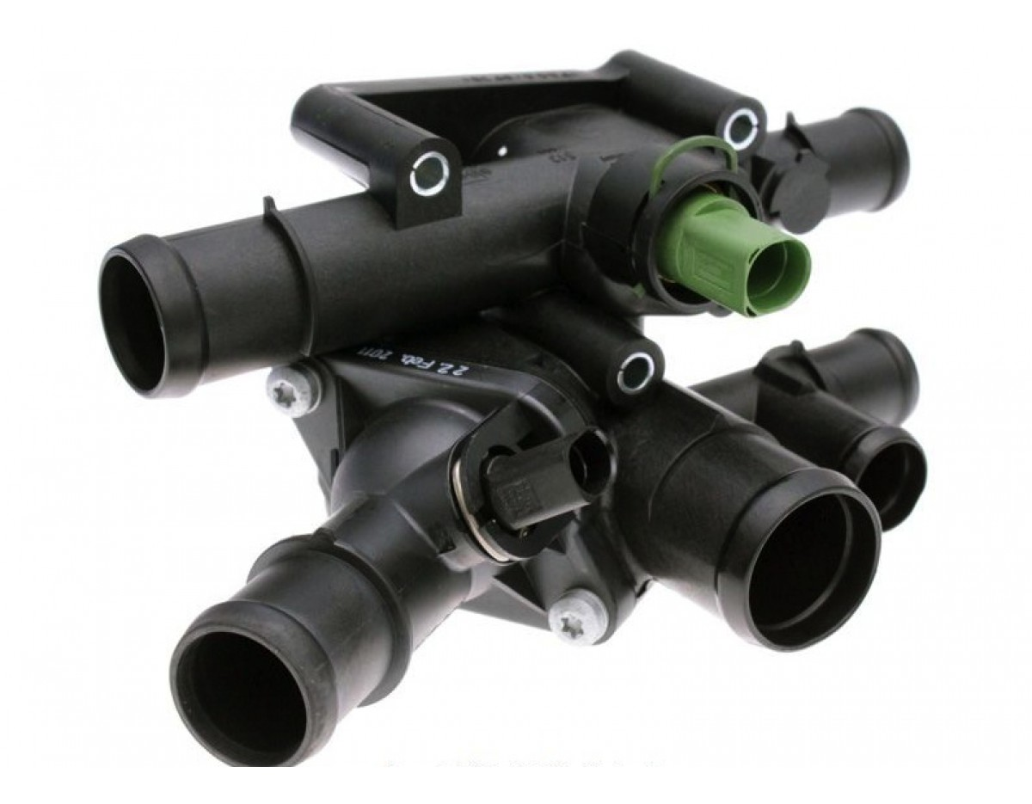
Kontrola termostatu
Kontrola na vozidle
Kontrola termostatu se obvykle provádí bez jeho demontáže.
Nastartujeme a hmatem kontrolujeme, kdy začne do chladiče proudit horká voda. Aktuální teplotu můžeme sledovat přes diagnostiku zobrazením parametrů ze snímačů.

Slide 14
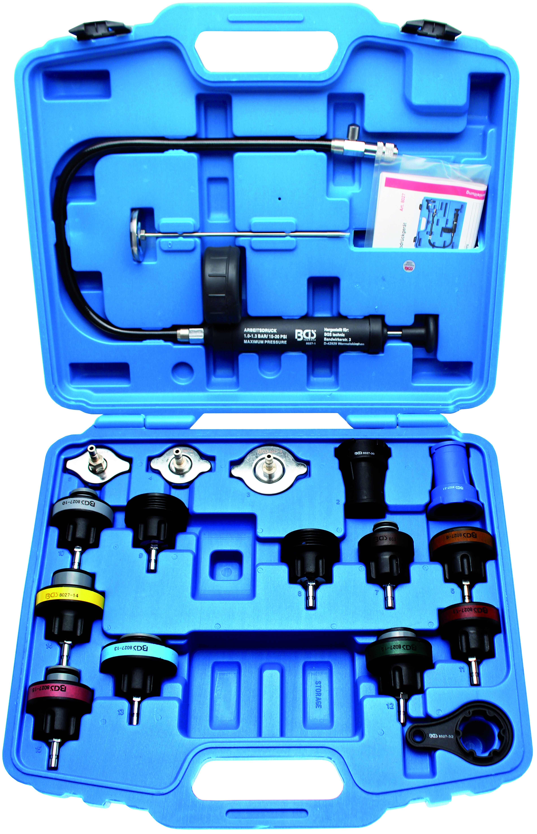
Kontrola těsnosti chladící soustavy
Ke kontrole těsnosti je video zde

Slide 15
Zkouškové otázky:
Objasněte problematiku chladicích kapalin a kontroly termostatu.

